Slide 1
Qualificação da Atenção a Saúde do Idoso na UBS Parque Oásis, no município de Caxias do Sul, RS.
UNASUS – UNIVERSIDADE ABERTA DO SUS UFPEL – UNIVERSIDADE FEDERAL DE PELOTAS ESPECIALIZAÇÃO EM SAÚDE DA FAMÍLIA
Autora: Débora Slaviero
Orientadora: Simone Damásio Ramos

Slide 2
Importância da Ação Programática
Estima-se que o Brasil terá cerca de 32 milhões de pessoas com 60 anos ou mais em 2025, sendo o 6º lugar no ranking mundial quanto ao número de idosos (OMS, 2006).
O sistema de saúde deve contribuir para que estas pessoas alcancem idades avançadas com maior qualidade de vida, permanecendo ativos e saudáveis. Ações de proteção, promoção e recuperação da saúde são meios de garantir atenção a população e reconhecer suas necessidades em diversos âmbitos e realidades. (BRASIL, 2007)

Slide 3
O município de Caxias do Sul
430 mil habitantes zona urbana
17 mil habitantes zona rural
46 Unidades Básicas de Saúde - 22 com ESF - total de 35 equipes!
3 ambulatórios de especialidades e 3 hospitais para atendimentos SUS

Slide 4
UBS Parque Oásis
Localizada na zona urbana - 10 mil habitantes na área de abrangência e duas ESF
5 Agentes Comunitárias de Saúde no inicio do trabalho. Após, 6 ACS - 3 em cada equipe.
Equipe UM: um médico, uma enfermeira, dois técnicos de enfermagem, uma dentista e uma ASB, e duas ACS (atualmente, 3)
1693 famílias e 5248 pessoas
6 micro-áreas

Slide 5
Os idosos na UBS Parque Oásis...
631 idosos na área de abrangência da UBS
Têm prioridade no atendimento
Não havia um programa direcionado a esta população
Livre demanda e visitas domiciliares
Cadernetas de Saúde do Idoso
Grupos de Hipertensos e Diabéticos e Grupo de Saúde Mental
Não haviam dados específicos sobre os idosos da área de abrangência

Slide 6
Metodologia
Cadastrar os usuários idosos da área de abrangência
Busca ativa dos idosos da área de abrangência
Dispor da versão atualizada do protocolo do MS na UBS
Organizar capacitação da equipe
Capacitação dos usuários
Melhorar o acolhimento
Exame clínico e laboratoriais atualizados
Visitas domiciliares

Slide 7
Metodologia
Priorizar o agendamento aos idosos
Orientações de saúde bucal a todos os idosos
Orientações nas consultas – hábitos saudáveis
Oferecer atendimento em saúde buca a todos
Preencher os registros
Manter registro/ata de atendimentos atualizados na UBS
Manter registros do SIAB atualizados

Slide 8
Objetivo Geral
Qualificar a atenção a saúde do Idoso na UBS Parque Oásis, no município de Caxias do Sul, RS.

Slide 9
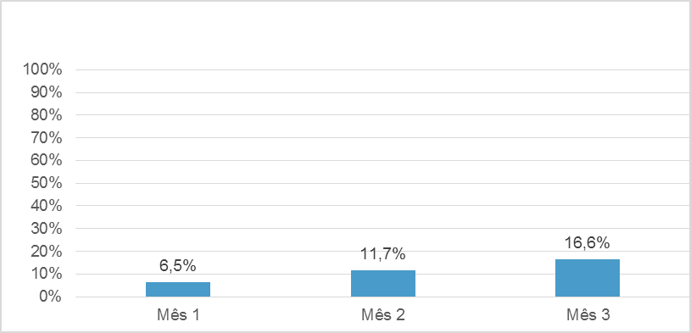
Resultados referentes ao objetivo de ampliar a cobertura do Programa de Saúde do Idoso
Meta: Ampliar a cobertura de atenção a saúde do idoso da área da UBS para 70%

Slide 10
Objetivo: Melhorar a cobertura da primeira consulta odontológica aos idosos na UBS
Meta: Ampliar a cobertura da primeira consulta odontológica a 10% dos idosos da área de abrangência.

Slide 11
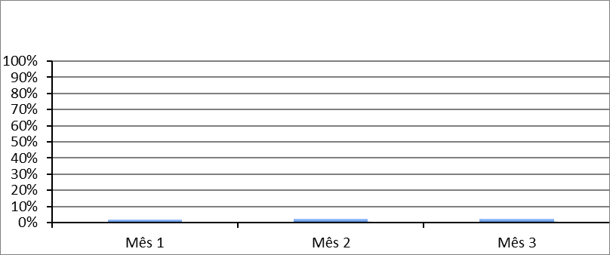
Objetivo: Ampliar a cobertura do Programa de Saúde do Idoso
Meta: Ampliar a cobertura das ações coletivas em saúde para 20% dos idosos da área de abrangência.
1,7%
2,4%
2,4%

Slide 12
Objetivo: Melhorar a qualidade da atenção ao idoso na UBS
Meta: Realizar Avaliação Multidimensional Rápida de 100% dos idosos da área de abrangência utilizando como modelo a proposta de avaliação do Ministério da Saúde.
Resultado: 100% dos idosos avaliados durante os 03 meses de intervenção.
Meta: Realizar exame clínico apropriado em 100% das consultas, incluindo exame físico dos pés, com palpação dos pulsos tibial posterior e pedioso e medida da sensibilidade a cada 3 meses para diabéticos.
Resultado: 100% dos idosos atendidos durante as 12 semanas de intervenção.

Slide 13
Objetivo: Melhorar a qualidade da atenção ao idoso na UBS.
Meta: Priorizar a prescrição de medicamentos da Farmácia Popular a 100% dos idosos.
Resultado: 100% dos idosos atendidos nos 03 meses de intervenção.

Slide 14
Objetivo: Melhorar a qualidade da atenção ao idoso na UBS
Meta: Realizar a solicitação de exames complementares periódicos em 100% dos idosos hipertensos e/ou diabéticos.
59,0%
60,4%
47,1%

Slide 15
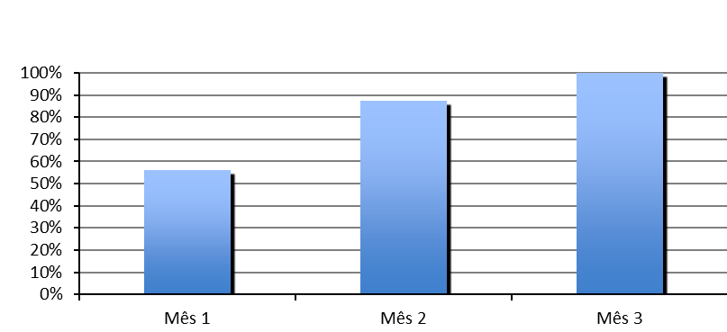
Objetivo: Melhorar a qualidade da atenção ao idoso na UBS.
Meta: Cadastrar 100% dos idosos acamados ou com problemas de locomoção. (Estimativa de 8% dos idosos da área).
100%
87,5%
56,3%
Notes:
No primeiro mês foi possível cadastrar 9 usuários (56,3%), no segundo mês foram cadastrados 14 idosos (87,5%) e no terceiro mês alcançou-se os 16 usuários com necessidade de acompanhamento domiciliar (100%).

Slide 16
Objetivo: Melhorar a qualidade da atenção ao idoso na UBS
Meta: Realizar visita domiciliar a 100% dos idosos acamados ou com problemas de locomoção.
Resultado: Dos 16 cadastrados foi possível visitar 100% neste tempo de doze semanas
Meta: Rastrear 100% dos idosos para HAS.
Resultado: Todos os idosos (100%) atendidos em consulta médica na UBS Parque Oásis tem sua pressão arterial aferida.

Slide 17
Objetivo: Melhorar a qualidade da atenção ao idoso na UBS
Meta: Rastrear para DM 100% dos idosos com pressão arterial sustentada maior que 135/80 mmHg.
Resultado: 100% dos idosos hipertensos foram rastreados para diabetes.
Meta: Realizar avaliação da necessidade de atendimento odontológico em 100% dos idosos
Resultado: Todos os idosos cadastrados no Programa foram avaliados e questionados sobre a necessidade de atendimento odontológico.

Slide 18
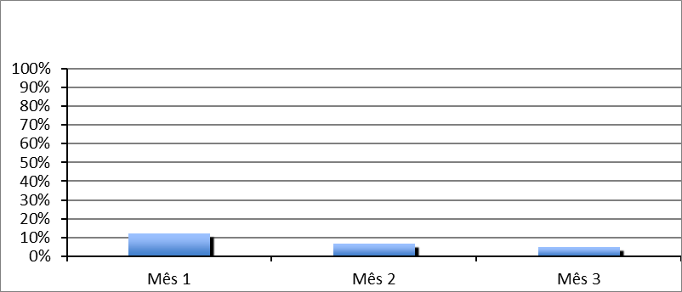
Objetivo: Melhorar a qualidade da atenção ao idoso na UBS
Meta: Realizar a primeira consulta odontológica para 100% dos idosos.
12,2%
6,8%
4,8%
Notes:
No primeiro mês foi possível agendar 5 consultas (12,2%), no segundo mês foram atendidos 74 usuários e não agendou-se nenhuma consulta fazendo com que a porcentagem de atendimentos odontológicos caíssem para 6,8% e mantendo a queda no terceiro mês com 4,8% do total de idosos com consulta odontológica em dia – 5 usuários dos 105 cadastrados no programa.

Slide 19
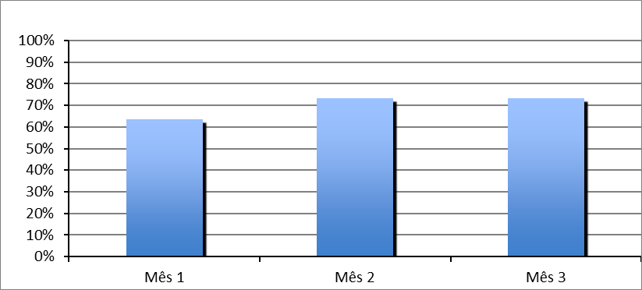
Objetivo: Melhorar a qualidade da atenção ao idoso na UBS
Meta: Atingir 100% dos idosos com consulta odontológica programática que tinham plano de tratamento.
73,3%
73,3%
63,6%
Notes:
No primeiro mês foram atendidos 11 usuários em consulta odontológica sendo concluídos 7 tratamentos deste total (63,6%). No segundo mês foram concluídos 11 tratamentos dos 15 usuários atendidos (73,3%), mantendo o mesmo número no terceiro mês - 11 tratamentos dos 15 usuários atendidos (73,3%).

Slide 20
Objetivo: Melhorar a qualidade da atenção ao idoso na UBS
Meta: Avaliar alterações de mucosa bucal em 100% dos idosos com primeira consulta odontológica programática
Resultado: Todos os usuários idosos atendidos pela odontóloga foram avaliados quanto a alterações de mucosa bucal.
Meta: Avaliar a necessidade de prótese dentária em 100% dos idosos com primeira consulta odontológica programática
Resultado: Todos os usuários idosos atendidos pela odontóloga foram avaliados quanto a necessidade de prótese dentária.

Slide 21
Objetivo: Melhorar a adesão dos idosos ao Programa
Meta: Buscar 100% dos idosos faltosos às consultas programadas
Resultado: 100% compareceram às consultas nos 03 meses de intervenção.
Meta: Buscar 100% dos idosos faltosos à primeira consulta odontológica programada
Resultado: 100% compareceram as consultas nos 03 meses de intervenção.
Meta: Buscar 100% dos idosos faltosos as consultas odontológicas subsequente
Resultado: Não foi possível realizar o cálculo – apenas primeiras consultas odontológicas programáticas.

Slide 22
Objetivo: Melhorar o registro das informações
Meta: Manter registro específico de 100% das pessoas idosas.
Resultado: 100% dos idosos atendidos durante as 12 semanas de intervenção tiveram seus registros atualizados na ficha espelho do prontuário.
Meta: Manter registro específico de 100% das pessoas idosas com primeira consulta odontológica programática
Resultado: 100% dos atendimentos tiveram registro específico.

Slide 23
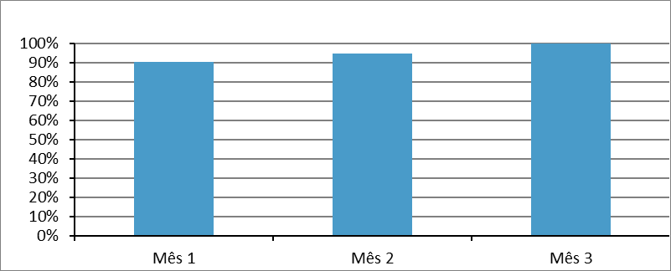
Objetivo: Melhorar o registro das informações
Meta: Distribuir a Caderneta de Saúde da Pessoa Idosa a 100% dos idosos cadastrados
94,6%
100%
90,2%
Notes:
No primeiro mês 37 idosos (90,2%) saíram da consulta com a Caderneta, no segundo mês foi possível atingir um número maior, 70 (94,6%), e no terceiro mês conseguimos fazer a entrega e registro de todas as Cadernetas preenchidas por mim e pelas ACS para os usuários atendidos, 91 usuários (100%).

Slide 24
Objetivo: Mapear os idosos de risco da área de abrangência
Meta: Rastrear 100% das pessoas idosas para risco de morbimortalidade
Resultado: O número de idosos com avaliação de risco para morbimortalidade atingiu 100% dos idosos cadastrados no Programa..
Meta: Investigar a presença de indicadores de fragilização na velhice em 100% das pessoas idosas.
Resultado: 100% dos idosos foram investigados quanto a fragilização na velhice durante as 12 semanas de intervenção.

Slide 25
Objetivo: Mapear os idosos de risco da área de abrangência
Meta: Avaliar a rede social de 100% dos idosos
Resultado: Todos os idosos atendidos foram avaliados quanto a rede social (100%).
Meta: Realizar avaliação de risco para o câncer de boca e outras alterações bucais em 100% dos idosos
Resultado: Todos os idosos atendidos durante a intervenção foram avaliados quanto ao risco em saúde bucal (100%).

Slide 26
Objetivo: Promover a saúde dos idosos
Meta: Garantir orientação nutricional para hábitos alimentares saudáveis a 100% das pessoas idosas.
Resultado: Todos os idosos receberam orientação nutricional (100%).
Meta: Garantir orientação para a prática regular de atividade física a 100% idosos.
Resultado: Todos os idosos atendidos nas 12 semanas de intervenção foram orientados a pratica regular de atividade física (100%).

Slide 27
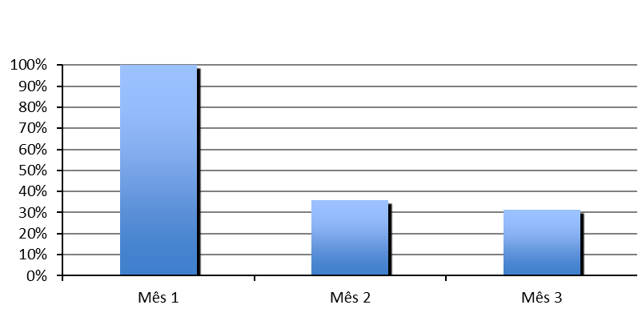
Objetivo: Promover a saúde dos idosos
Meta: Garantir orientações sobre higiene bucal (incluindo higiene de próteses dentárias) para 100% dos idosos cadastrados.
100%
35,7%
31,3%
Notes:
No primeiro mês 5 idosos (100%) dos cinco atendidos em consulta odontológica receberam orientação individual sobre higiene bucal, no segundo mês, 5 idosos (35,7%) e no final do mês 3 foi possível orientar um total de 5 idosos (31,3%).

Slide 28
Objetivo: Promover a saúde dos idosos
Meta: Garantir orientações para 100% dos idosos atendidos em primeira consulta odontológica programática sobre os malefícios do tabagismo, álcool e drogas para a saúde bucal
Resultado: Todos os idosos atendidos receberam orientação sobre os malefícios do tabagismo, álcool e drogas para a saúde bucal (100%).

Slide 29
Discussão - Importância da Intervenção para a equipe
Capacitação no atendimento ao usuário idoso
Diminuição do atendimento apenas por doenças
Priorizar as buscas e os agendamentos dos usuários
Organização de registros
Crescimento de toda a equipe em relação ao acolhimento e atendimentos oferecidos aos idosos

Slide 30
Discussão- Importância da Intervenção para o serviço
Acresceu dados sobre a qualidade da atenção ao idoso
Respostas positivas da comunidade em relação a atenção prestada na UBS.
Melhora no acolhimento e atendimento aos usuários com mais de 60 anos de idade.
Organização dos registros dos usuários acompanhados na UBS

Slide 31
Discussão - Importância da Intervenção para a comunidade
Vagas prioritárias no agendamento.
Melhora no acolhimento dos usuários
Melhora nos registros
Busca ativa
Atualização de prontuários e exames
Melhora na qualidade da atenção a saúde do idoso

Slide 32
Reflexão
Crescimento profissional
Prática clínica
Resolutibilidade da atenção primária.
Crescimento pessoal
Vivenciar diferentes costumes, culturas e realidades
Praticar a empatia
Compreender
Trabalhar em Equipe!
Notes:
Fica a lição que diversos fatores influenciam na saúde do indivíduo e que muitas patologias podem ser prevenidas se tornarmos o acesso a saúde mais fácil.

Slide 33
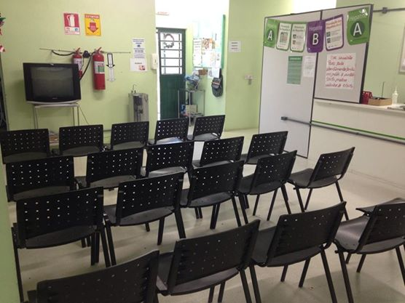
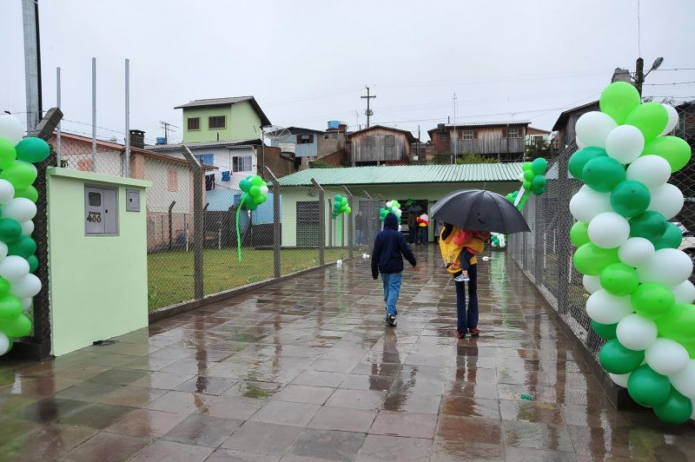
UNIDADE BÁSICA
DE SAÚDE Parque Oásis

Slide 34
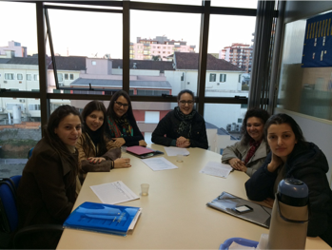
Reunião das médicas do PROVAB com a gestão municipal

Slide 35
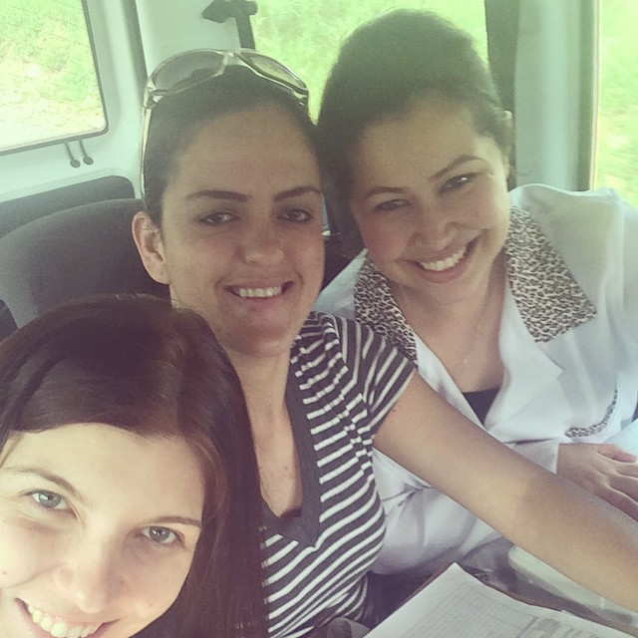
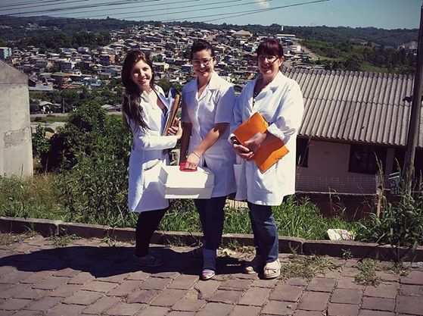
Área de abrangência da
UBS Parque Oásis
Visitas Domiciliares

Slide 36
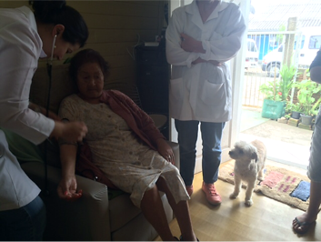
Visita Domiciliar a uma usuária idosa.

Slide 37
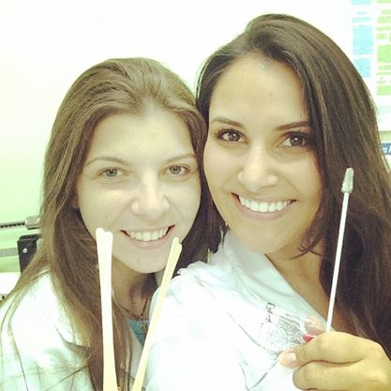
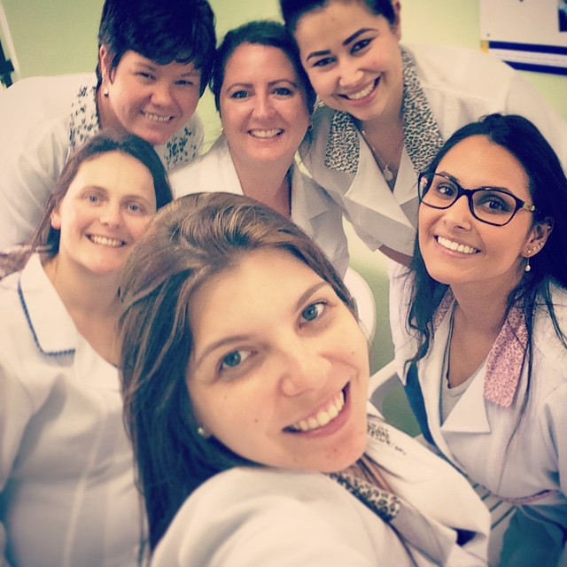
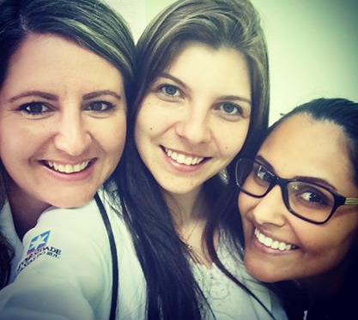
Momentos com a Equipe da UBS Parque Oásis

Slide 38
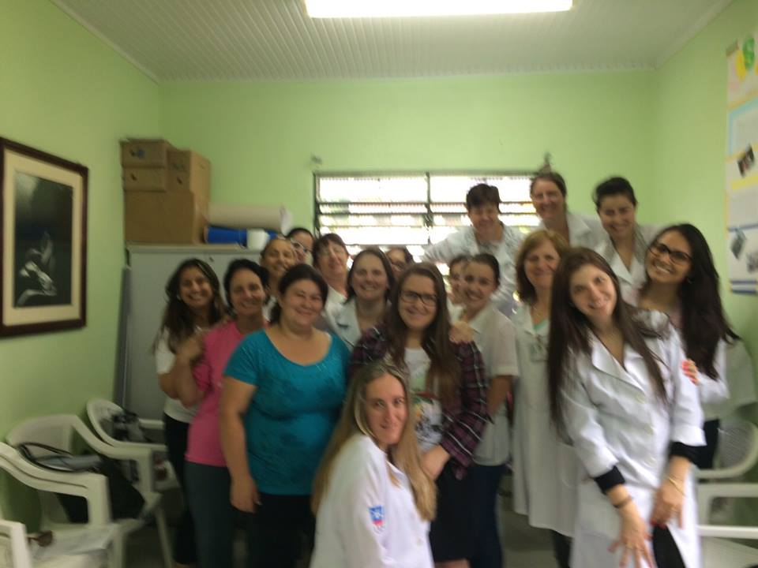
Equipe da UBS Parque Oásis 2014 / 15

